Slide 1
„Śpiący niedźwiedź” – praca plastyczna z kółek.
Instrukcja krok po kroku

Slide 2
Pracowity Przedszkolaku!
Zachęcamy Cię do zrobienia pracy plastycznej, do której instrukcję znajdziesz poniżej.
Czy wiesz, jak nazywa się miejsce, w którym mieszka niedźwiedź?
Brawo! To jest gawra.
Nasz niedźwiedź będzie spał w swoim domu, czyli w gawrze.
Do dzieła!

Slide 3
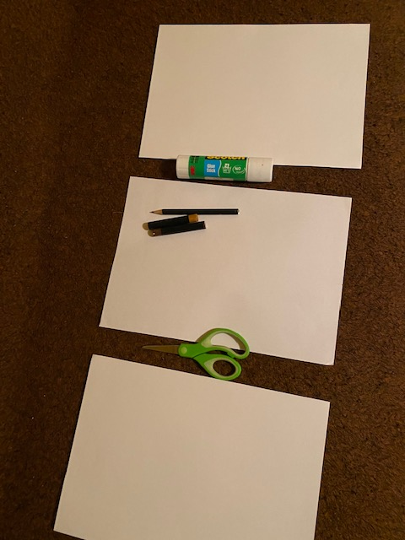
Potrzebne Ci będą: - trzy białe kartki - nożyczki - klej - kredki lub flamastry w kolorach: brązowy, czarny, pomarańczowy lub jasny brązowy okrągłe pojemniki do odrysowania kółek o różnych wielkościach

Slide 4
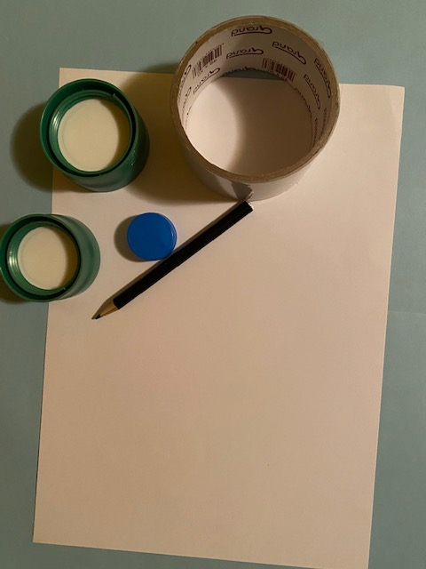
Na jednej białej kartce odrysuj kółka – potrzebujesz tylu, ile widzisz na rysunku. Zwróć uwagę na to, ile jest największych kółek, ile troszkę mniejszych, ile jeszcze mniejszych, a ile najmniejszych.

Slide 5
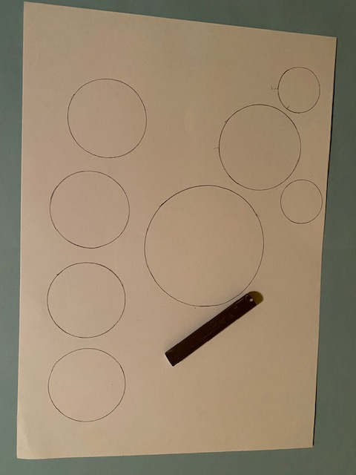
Teraz czas pokolorować wszystkie kółka na kolor brązowy. Najlepiej użyć jakiegoś ciemnego odcienia brązowego.

Slide 6
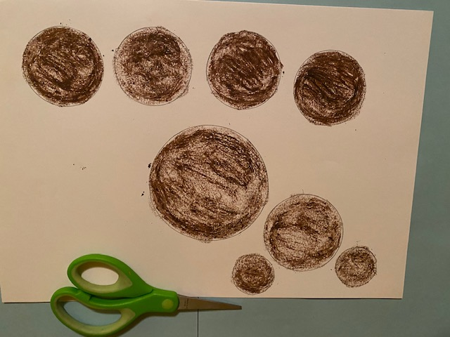
Wytnij kółka.

Slide 7
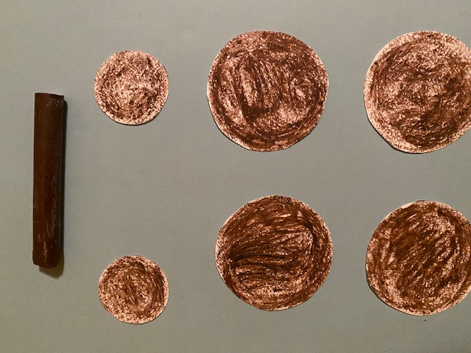
Spójrz, te kółka, których jest 4 i te, których jest 2 należy pokolorować jeszcze z drugiej strony.

Slide 8
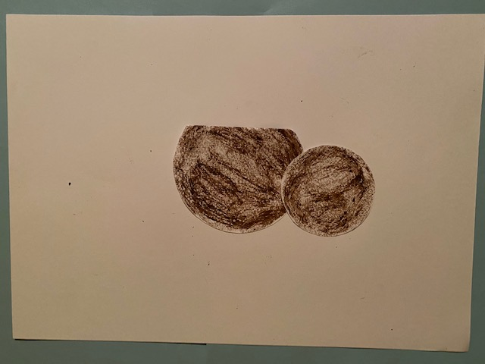
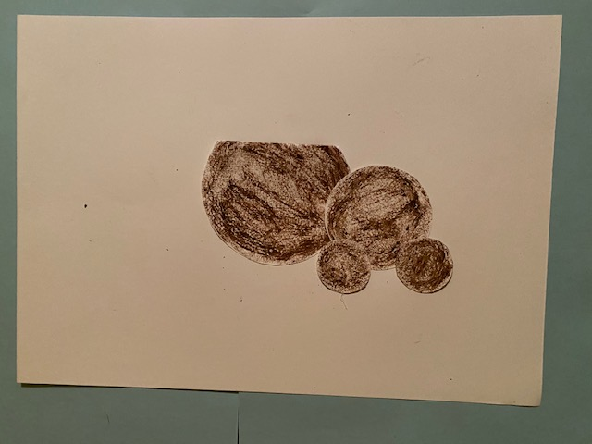
Czas ułożyć Twojego niedźwiedzia. Przyjrzyj się zdjęciom. Zwróć uwagę na to, które kółka trzeba zgiąć w odpowiedni sposób:

Slide 9
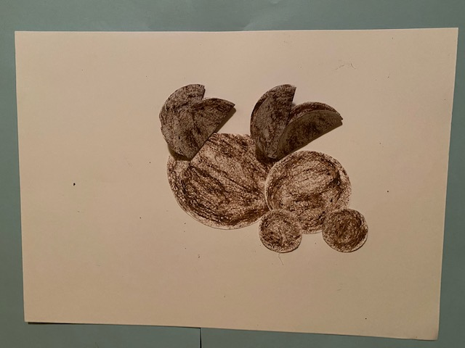
Śpiący niedźwiedź prawie gotowy. Czego jeszcze mu brakuje?

Slide 10
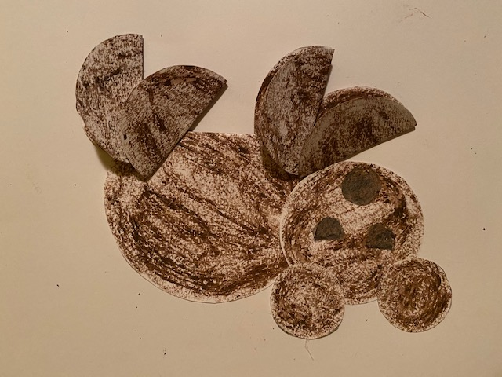
My dorysowałyśmy mu zamknięte oczy i nos. Jeśli chcesz możesz przykleić mu oczy i nos z czarnego papieru lub narysować.

Slide 11
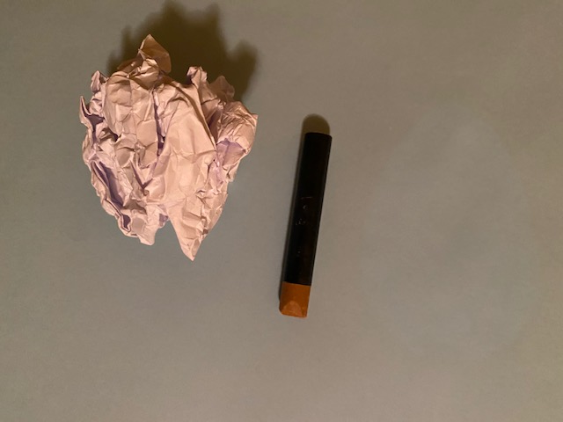
Ale zaraz, zaraz… Musimy przygotować mu jeszcze gawrę. Potrzebujesz zgiąć jedną białą kartkę w kulkę. Zrób to 4 razy. Najlepiej zgniatać papier i rozprostowywać naprzemiennie, aż będzie mocno pozaginany.

Slide 12
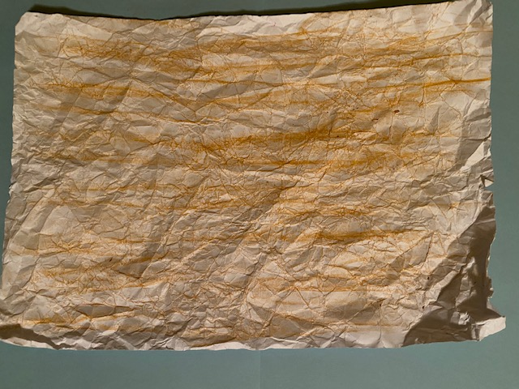
Teraz rozprostuj papier i pokoloruj.

Slide 13
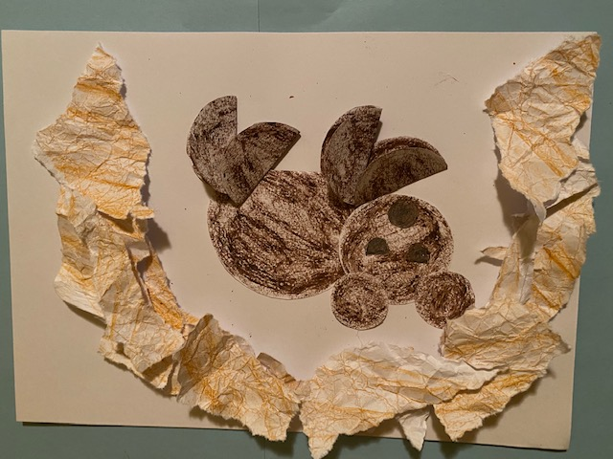
Na koniec urywaj palcami kawałki papieru i utwórz z nich gawrę dla Twojego śpiącego niedźwiedzia. Nasza praca wygląda tak:

Slide 14
Prześlij nam zdjęcia swojej pracy. Może dorysujesz jeszcze jakieś elementy? Jesteśmy bardzo ciekawe, jak wyszła. Panie z Twojego przedszkola

